Slide 1
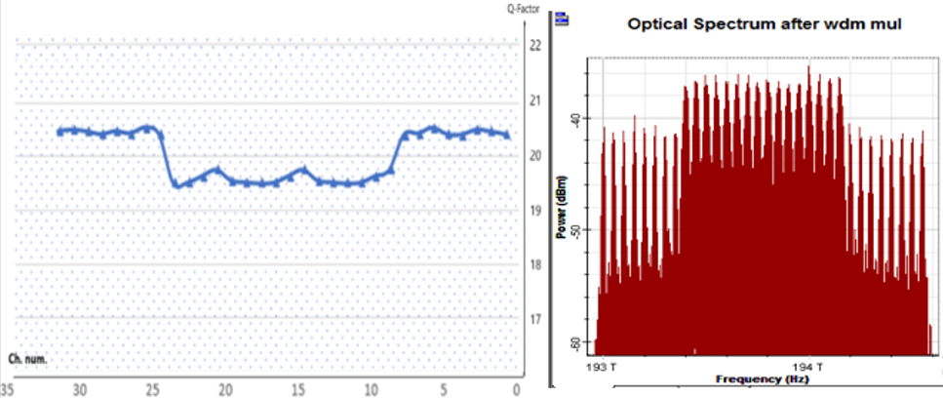
قسم هندسة الاتصالات و الإلكترونيات
تحسين أداء نظام اتصالات التجميع بتقسيم طول الموجة الضوئية (WDM) باستخدام الكشف المتماسك والمعالجة الرقمية
Improving WDM Optical Communication System Performance using Coherent Detection and Digital Processing
حسن الراعي
ا.د.م. محمد الحسين
تم تصميم نظام DWDM Hybrid الهجين، والذي يعتمد على تقنيتي التعديل 16QAM+QPSK، حيث تم اختبار أثر تقليل التباعد بين القنوات واستخدام تراميز مختلفة و استخدام تقنية تعويض التأثيرات اللاخطية في وحدة DSP ودراسة أثر تغير طاقة ومسافة الإرسال، وتم بنهاية الفصل مقارنة النتائج التي تم الوصول لها مع الدراسات السابقة والأعمال المقدمة في الفصول الثالث والرابع، وتم استعراض التحسين المقدم على مستوى معامل الجودة Q-Factor و الفعالية الطيفية ومسافة الإرسال المحققتين مقارنة بالدراسات السابقة
تم تصميم نظامDWDM DP-QPSK وتم اختبار أثر تقليل التباعد بين القنوات وتغير طاقة الإرسال واستخدام تراميز مختلفة، وتم استعراض النتائج ، وتم بنهاية الفصل مقارنة النتائج التي تم الوصول لها مع الدراسات السابقة و استعراض التحسين المقدم على مستوى معامل الجودة Q-Factor و الفعالية الطيفية المحققة، والتي تؤثر بشكل مباشر على سعة الإرسال الكلية.
تم تصميم النظام DWDM DP-16QAM و اختبار أثر تقليل التباعد بين القنوات وتغير طاقة الإرسال واستخدام تقنية تعويض التأثيرات اللاخطية في وحدة DSP، وتم استعراض النتائج ، كما تم بنهاية الفصل مقارنة النتائج التي تم الوصول لها مع الدراسات السابقة والأعمال المقدمة بالفصل الثالث، وتم استعراض التحسين المقدم على مستوى معامل الجودة Q-Factor و الفعالية الطيفية المحققة.
قدم هذا البحث تصميم لمجموعة من أنظمة الاتصالات المعتمدة على تقنية التجميع بتقسيم طول الموجة الضوئية التقليدي WDM، والكثيف DWDM، باستخدام الكشف المتماسك مع معالجة الإشارة الرقمية، حيث تتيح هذه التقنيات تحملاً عاليًا لضجيج طور الموجة الحاملة وتؤدي إلى تعويض أفضل لللاخطية، وتم التصميم بالإعتماد على تقنيات تعديل متعددة المستويات، والتي تقدم فعالية طيفية عالية تنعكس بشكل مباشر على سعة النظام.
تمت المحاكاة عبر بيئة Optisystem17 وتم اختبار النتائج وتقييمها بناءً على الفعالية الطيفية و معدل النقل المحققين بالإضافة إلى المعاملات SER, OSNR, Q-Factor.
قدمت الأنظمة التي تم تصميمها فعالية طيفية عالية تصل إلى أكثر من الضعف مقارنة بالدراسات السابقة كما قدمت مقاومة عالية لتأثيرات التشتت والتأثيرات اللاخطية.
تم الوصول إلى نظام هجين يجمع أقنية أنظمة DWDM QPSK & 16QAM والذي يعطي إمكانية لاستخدام جيل مرن من أنظمة الاتصالات، إلا أن ذلك تم باعتماد الفعالية الطيفية المسموح بها من قبل أنظمة DWDM QPSK ، كما تم الوصول إلى مسافات إرسال بعيدة المدى مع الحفاظ على أداء نظام مقبول .
حيث تم الحصول على معامل Q-Factor مساوي ل 19 من أجل مسافة إرسال160Km ، و تم الحصول على فعالية طيفية تساوي 2b/s/Hz من أجل سعة إرسال كلية 3.2Tb/s كما تم الوصول إلى قيمة Q-Factor مساوية ل 14.5 من أجل مسافة إرسال بعيدة المدى (1000km)
تم دراسة بنية أنظمة الاتصالات الضوئية وتقنيات التجميع المستخدمة في هذه الأنظمة، ومقارنة بين تقنيتي الكشف المباشر و الكشف المتماسك واستعراض لتقنية معالجة الإشارة الرقمية DSP، كما تمت دراسة التأثيرات الخطية واللاخطية التي تواجه الإشارة في أنظمة الاتصالات الضوئية، والتقنيات المستخدمة للتغلب عليها.
[1] Verplaetse M., Breyne L., Van Kerrebrouck J., Ossieur P. and Torfs G. (2019). Electronic Dispersion Precompensation of Direct-Detected NRZ using Analog Filtering. EEE Photonics Technology Letters, 31, 71-74.
[2] Song Z ; Man J ; Wei L ; Can Li ; Rongtao Su ; Pu Zhou ; Zong f. (2022). Temperature control on fiber Bragg gratings to suppress spectral broadening of 100-W fiber oscillator. National University of Defense Technology.
[3] Kathy B ; Jiawen Li (2022) . Double-Clad Fiber-Based Multifunctional Biosensors and Multimodal Bioimaging Systems: Technology and Applications. Castor Optics Inc.
[4] Kumar G ; Kumar CH. (2020) . Effect of OPC on Fiber Nonlinearities for Dense Soliton Optical Communication Medium. Journal of Optical Communications 61, 1-7.
[5] Xiong Wu, Junwei Z, Gai Z, Alan P ; Tao L, and Chao Lu (2021) . C-Band 112-Gb/s PAM-4 Transmission over 50-km SSMF Using Absolute-Term Based Nonlinear FFE-DFE. Asia Communications and Photonics Conference.

